Slide 1



Improving Content-based and Hybrid Music Recommendation using Deep Learning
杨康 康晓非 彭立彬 郭佳雨 孙仁和

Slide 2

目录
CONTENTS
项目简介
相关工作
推荐模型
实验分析

Slide 3
PPT模板下载：www.1ppt.com/moban/ 行业PPT模板：www.1ppt.com/hangye/
节日PPT模板：www.1ppt.com/jieri/ PPT素材下载：www.1ppt.com/sucai/
PPT背景图片：www.1ppt.com/beijing/ PPT图表下载：www.1ppt.com/tubiao/
优秀PPT下载：www.1ppt.com/xiazai/ PPT教程： www.1ppt.com/powerpoint/
Word教程： www.1ppt.com/word/ Excel教程：www.1ppt.com/excel/
资料下载：www.1ppt.com/ziliao/ PPT课件下载：www.1ppt.com/kejian/
范文下载：www.1ppt.com/fanwen/ 试卷下载：www.1ppt.com/shiti/
教案下载：www.1ppt.com/jiaoan/ PPT论坛：www.1ppt.cn
项目简介

Slide 4
集体智慧与协同过滤
提到协同过滤，首先需要提到一个概念：集体智慧（Collective Intelligence）
集体智慧是指在大量的人群的行为和数据中收集答案，帮助你对整个人群得到统计意义上的结论，这些结论是我们在单个个体上无法得到的，它往往是某种趋势或者人群中共性的部分。
协同过滤是利用集体智慧的一个典型方法。
协同过滤一般是在海量的用户中发掘出一小部分和你品位比较类似的，在协同过滤中，这些用户成为邻居，然后根据他们喜欢的其他东西组织成一个排序的目录作为推荐给你。
我们的项目基于movielens-1M数据集，因而我们的推荐系统是基于用户评分来达到推荐的目的。
在这期间会我们分析多种协同过滤方法，并比较他们的优劣。

Slide 5
PPT模板下载：www.1ppt.com/moban/ 行业PPT模板：www.1ppt.com/hangye/
节日PPT模板：www.1ppt.com/jieri/ PPT素材下载：www.1ppt.com/sucai/
PPT背景图片：www.1ppt.com/beijing/ PPT图表下载：www.1ppt.com/tubiao/
优秀PPT下载：www.1ppt.com/xiazai/ PPT教程： www.1ppt.com/powerpoint/
Word教程： www.1ppt.com/word/ Excel教程：www.1ppt.com/excel/
资料下载：www.1ppt.com/ziliao/ PPT课件下载：www.1ppt.com/kejian/
范文下载：www.1ppt.com/fanwen/ 试卷下载：www.1ppt.com/shiti/
教案下载：www.1ppt.com/jiaoan/ PPT论坛：www.1ppt.cn
相关工作

Slide 6
相关工作
我们采用的协同过滤方法如下
基于用户的 CF
基于物品的 CF
基于K近邻的 CF
基于受限玻尔兹曼机的 CF

Slide 7
PPT模板下载：www.1ppt.com/moban/ 行业PPT模板：www.1ppt.com/hangye/
节日PPT模板：www.1ppt.com/jieri/ PPT素材下载：www.1ppt.com/sucai/
PPT背景图片：www.1ppt.com/beijing/ PPT图表下载：www.1ppt.com/tubiao/
优秀PPT下载：www.1ppt.com/xiazai/ PPT教程： www.1ppt.com/powerpoint/
Word教程： www.1ppt.com/word/ Excel教程：www.1ppt.com/excel/
资料下载：www.1ppt.com/ziliao/ PPT课件下载：www.1ppt.com/kejian/
范文下载：www.1ppt.com/fanwen/ 试卷下载：www.1ppt.com/shiti/
教案下载：www.1ppt.com/jiaoan/ PPT论坛：www.1ppt.cn
采用模型

Slide 8
采用模型
基于用户的 CF
算法实现：
1.统计用户对于已看电影的评价情况
2.统计同一电影不同用户的评价情况
3.统计用户之间观看电影的重叠情况，以此计算用户相似度矩阵
4.根据用户用户相似度矩阵实现相应的电影推荐

Slide 9
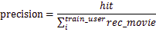
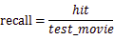
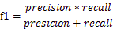
评价指标
采用精确率（precision），召回率（recall），f1值，覆盖率（coverage）来评价我们的模型：
准确率（precision）：

Slide 10
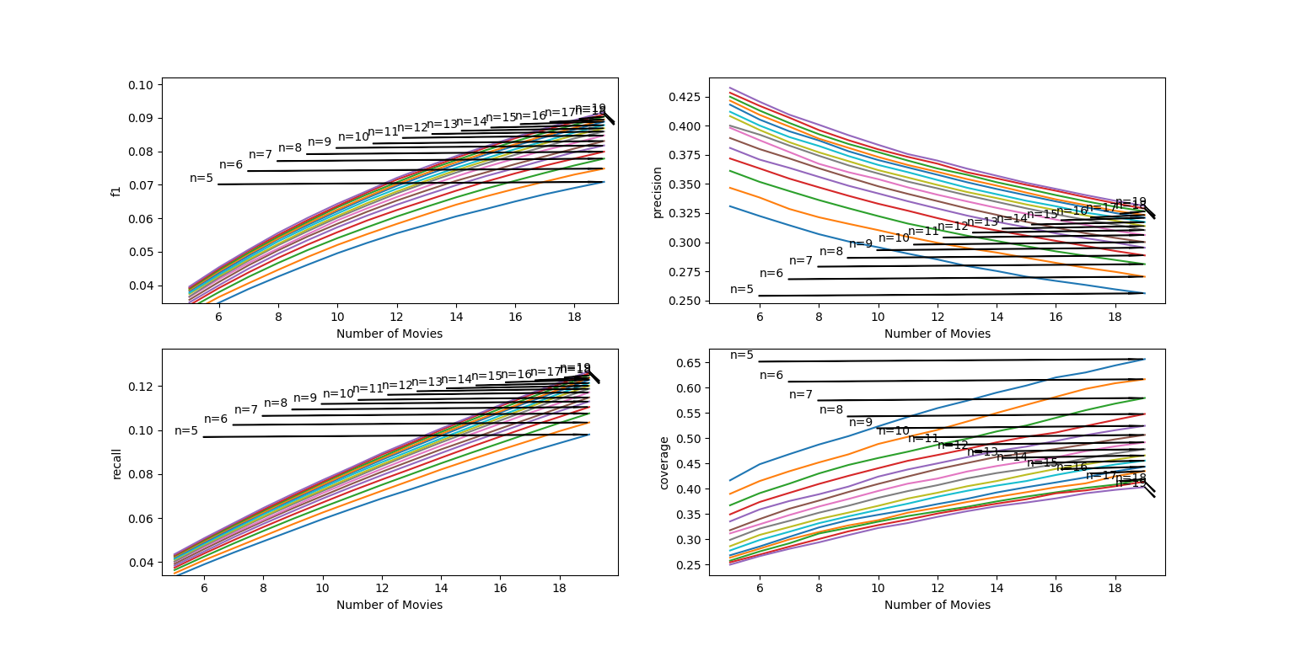
运行结果

Slide 11
结果分析
从上图可以看出，当我们想从n个相似用户推荐m部电影的时候，随着m的增大，precision在逐渐降低，也就是n固定的情况下想要推荐的电影数目越多，准确率越少，但是也不绝对，因为n固定的时候，有的precision曲线有先升后降的趋势，但是总体是下降的。这是因为我们的推荐是基于用户的相似度来推荐的，当样本固定的情况下，m越大则越会去推荐那些相似度比较低的电影，结果就导致precision的下降。
而其他的三种情况则是相反，在推荐电影数目m增大的情况下，越有可能推荐到感兴趣的电影，这样就导致recall增大
f1值是precision和recall的调和平均，在初始precision较大的情况下，他们的一升一降就导致了f1值增大，即precision和recall更接近。

Slide 12
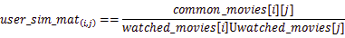
结果分析
从图上来看，推荐准确率并不高，平均准确率尚且不如随机预测，考虑到我们计算用户相似度矩阵采用的是如下方式
这种方法只是考虑到用户之间看电影的部数，有可能会受某个看电影较多用户的影响，因而考虑如下计算用户相似度方法：
这种方式考察了他们共同看的电影数占他们各自看电影数的交集，能更好的计算出他们的相似度，然后重新运行。

Slide 13
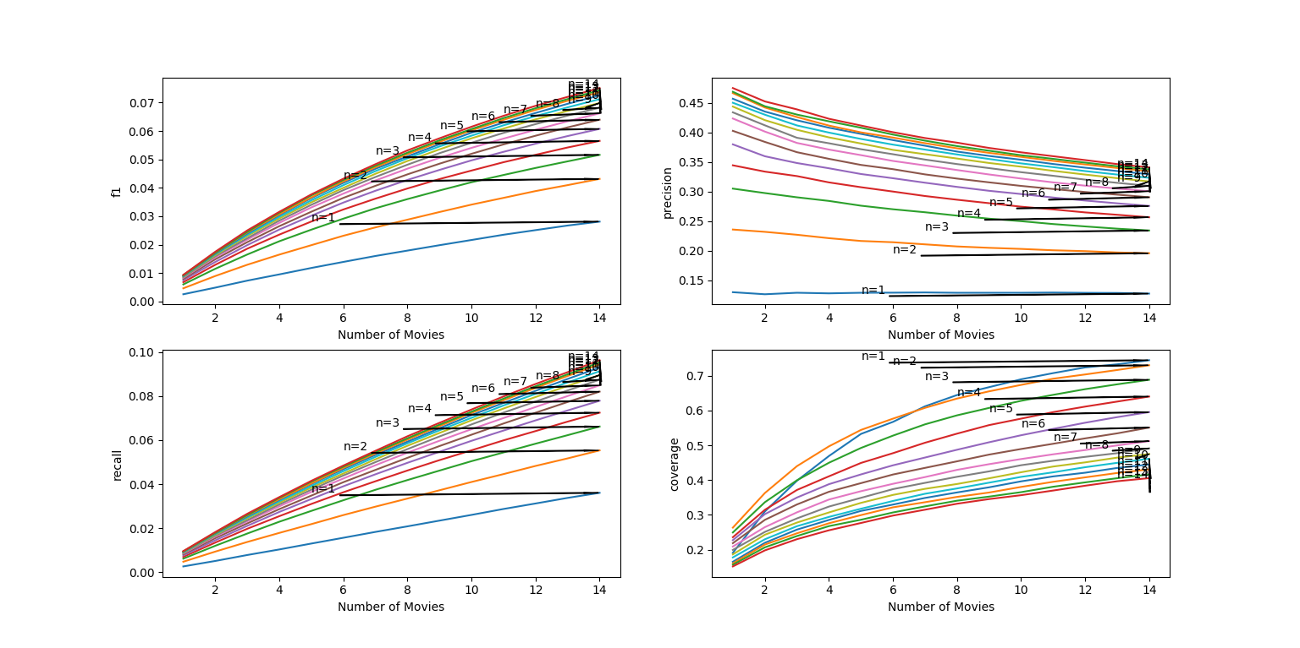
更改以后算法效果

Slide 14
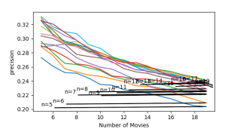
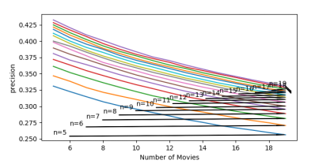
更改后的结果分析
更改以后，相比于以前，f1，recall变化不大，而precision变化更为显著在候选用户较少的情况下，准确率较低，不过，在候选用户较多的情况下，发现其准确率要高于未更改前，因而估计在样本更大的情况下，修改后的预测效果应该会好于修改前。
图1：修改前precision
图2：修改后precision

Slide 15
论文简介
基于内容的音乐推荐
结论：
基于内容的音乐推荐关键就是找到足够好的特征
如何寻找？
手工提取特征是一个不错的选择，但是耗时且痛苦
更好的办法是把特征提取与预测用户偏好合在一起，利用深度学习技术来自动地学习特征

Slide 16
论文简介
混合模型
基于内容的方法通常会和协同过滤一起使用
现有的基于协同过滤的音乐推荐系统准确率已经非常高了，但冷启动问题显而易见（新歌），而基于歌曲内容的推荐正好可以用来弥补这种不足，于是作者将两种方法组合在一起，提出一种混合方法：
基于内容的方法：
概率图模型
深度信念网络
混合方法：使用音频特征作为协同过滤的补充

Slide 17
相关工作
深度学习
深度学习可以直接自动地进行特征提取而不需要手动完成。深度信念网络是一个生成概率图模型，顶部有多层隐藏节点，底部是一层观测结果。连接仅存在于相邻的两层，最顶上两层的连接是无向的，其余连接是有向的。我们无法同时训练所有的层， Hinton等人提出了一种以贪婪方式自底向上逐层训练模型的高效算法。这种无监督的训练过程通常称作预训练。之后深度信念网络可以转换成多层感知机进行监督学习。这一阶段被称为 finetune，通常被实现为反向传播。这里也可以直接使用反向传播训练多层感知机而跳过预训练步骤，但是容易过拟合，尤其是感知机层数比较多（超过两层hidden layer），预训练可能有助于隐式地影响某种形式的正则化

Slide 18
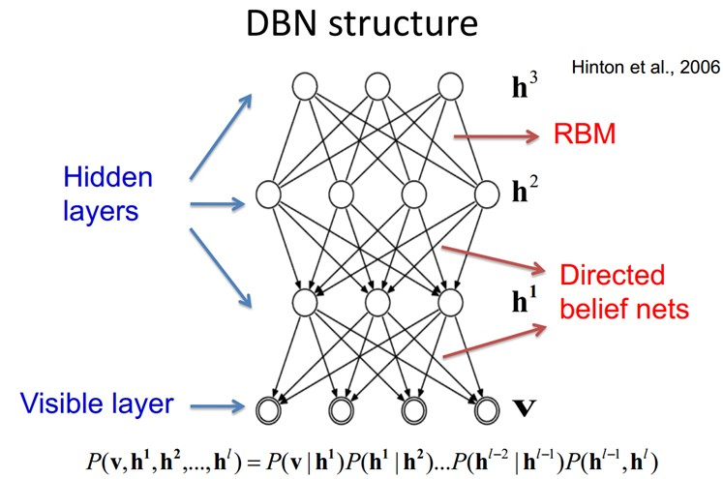
相关工作
深度学习
DBNs是一个概率生成模型，与传统的判别模型的神经网络相对，生成模型是建立一个观察数据和标签之间的联合分布，对P(Observation|Label)和 P(Label|Observation)都做了评估，而判别模型仅仅而已评估了后者，也就是P(Label|Observation)。
DBNs由多个限制玻尔兹曼机（Restricted Boltzmann Machines）层组成，一个典型的神经网络类型如图三所示。这些网络被“限制”为一个可视层和一个隐层，层间存在连接，但层内的单元间不存在连接。隐层单元被训练去捕捉在可视层表现出来的高阶数据的相关性。

Slide 19
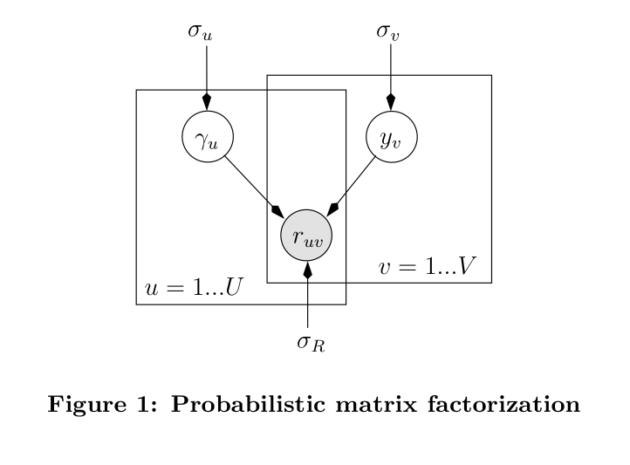
推荐模型
基于PMF的协同过滤
矩阵分解是当前流行的协同过滤方法，本文中使用矩阵分解中的PMF方法因为该方法相对简单、准确、高效，并且基于PMF的协同过滤容易和内容信息组合在一起
用户 u 和歌曲 v 可以分别使用内部特征向量 γ_{u} 和 y_{v} 表示
则 用户 u 对 歌曲 v 的兴趣程度 r_{uv} 等于 γ_{u} 和 y_{v} 内积

Slide 20
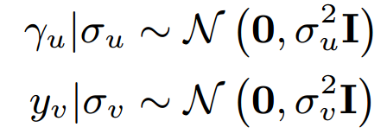
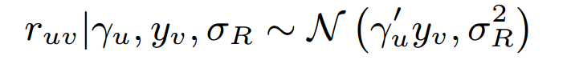
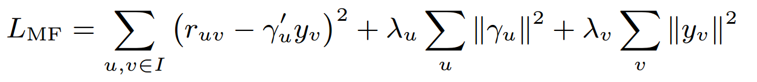
推荐模型
基于PMF的协同过滤
假设 γ_{u} 和 y_{v} 及观测误差服从均值为0的高斯分布
MLE：

Slide 21
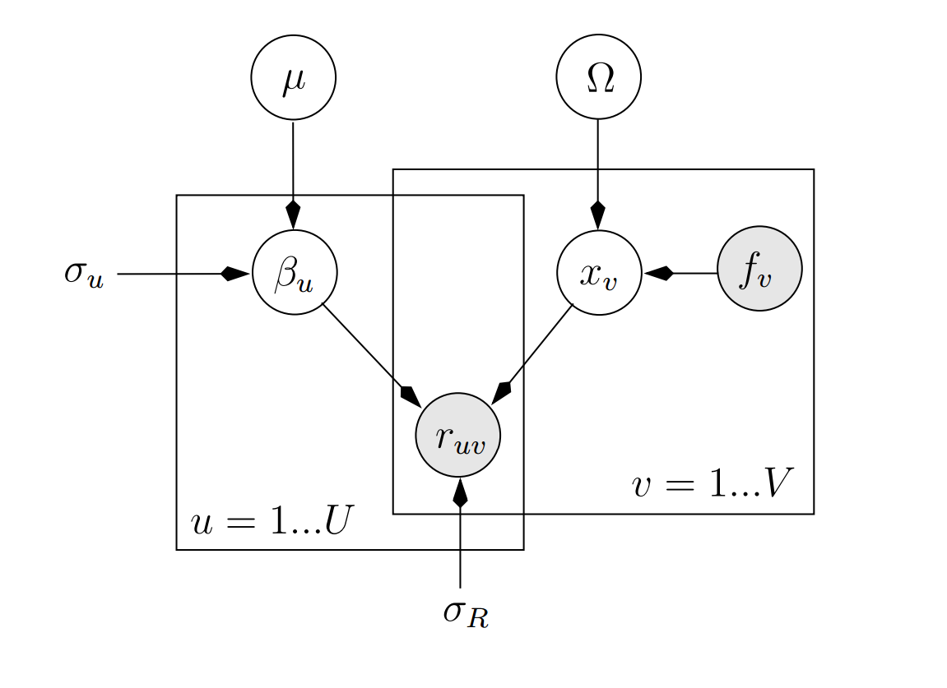
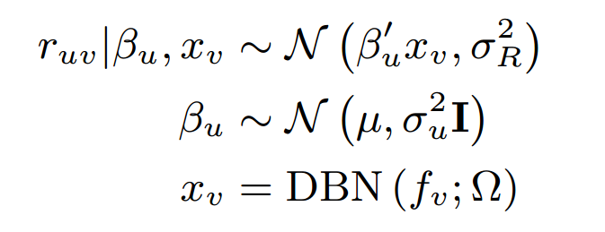
推荐模型
基于内容的推荐
用户 u 和歌曲 v 可以分别使用内部特征向量 β_{u} 和 x_{v} 表示
则 用户 u 对 歌曲 v 的兴趣程度 r_{uv} 等于 γ_{u} 和 y_{v} 内积
假设 β_{u} 和 x_{v} 及观测误差服从均值为0的高斯分布
f_{v} 表示歌曲 v 的内容
歌曲特征 x_{v} 使用 DBN从 歌曲内容中学习得到
Notes:
与SVD在形式上一致

Slide 22
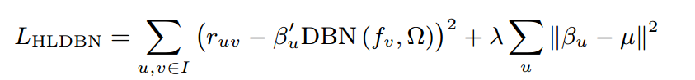
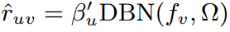
推荐模型
基于内容的推荐
MLE：
忽略不相关的常量
训练得到最优的 β_{u} 和 DBN 模型，则有
Notes:
由于歌曲特征是从歌曲的内容中提取，冷启动问题得到解决

Slide 23
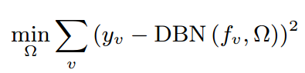
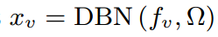
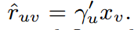
推荐模型
基于内容的推荐
基准模型1
使用PMF模型中得到歌曲的内部特征 y_{v} 来训练DBN模型
该模型并不能得到一个好的结果
并且目标函数在理论上被证明是错误的
然后用该模型得到歌曲的内容特征向量 x_{v}

Slide 24
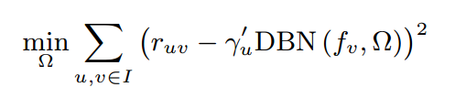
推荐模型
基于内容的推荐
基准模型2
使用PMF模型中得到歌曲的内部特征 y_{v} 代替基于内容的推荐模型中的 βu
然后用该模型得到歌曲的内容特征向量 x_{v}

Slide 25
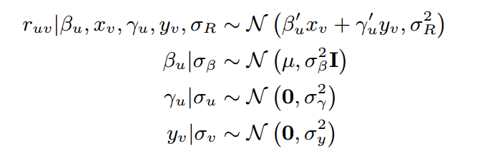
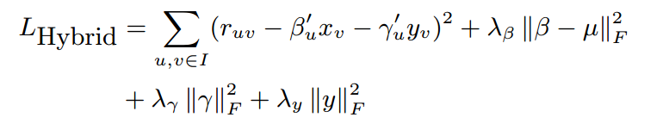
推荐模型
混合模型
混合方法
结果的混合
模型的混合（文中采用的方法）

Slide 26
PPT模板下载：www.1ppt.com/moban/ 行业PPT模板：www.1ppt.com/hangye/
节日PPT模板：www.1ppt.com/jieri/ PPT素材下载：www.1ppt.com/sucai/
PPT背景图片：www.1ppt.com/beijing/ PPT图表下载：www.1ppt.com/tubiao/
优秀PPT下载：www.1ppt.com/xiazai/ PPT教程： www.1ppt.com/powerpoint/
Word教程： www.1ppt.com/word/ Excel教程：www.1ppt.com/excel/
资料下载：www.1ppt.com/ziliao/ PPT课件下载：www.1ppt.com/kejian/
范文下载：www.1ppt.com/fanwen/ 试卷下载：www.1ppt.com/shiti/
教案下载：www.1ppt.com/jiaoan/ PPT论坛：www.1ppt.cn
实验分析

Slide 27
实验分析
数据集
The Echo Nest Taste Profile Subset
1,019,318 用户
384,546 首歌曲
48,373,586 条历史记录
7 digital
282,508 首歌曲
可以爬取半分钟的预听片段

Slide 28
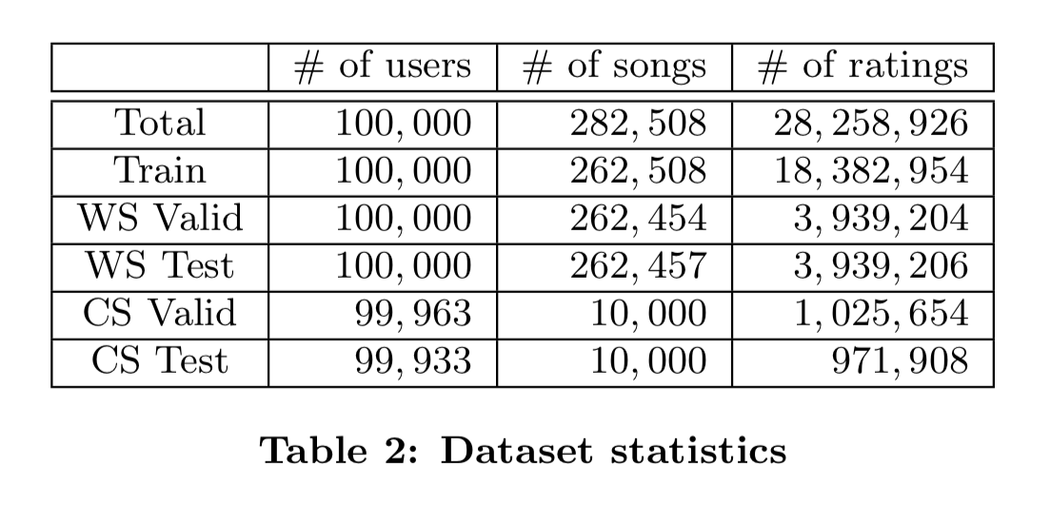
实验分析
数据集
隐式反馈
负样本：对用户u，从用户未听过的歌曲中随机选取n首，n的值为该用户听过的歌曲数
数据集划分
在暖启动场景下出现的所有用户和歌曲都必须在训练集中出现
在冷启动场景中出现的所有歌曲都不能出现在训练集中，但用户还是需要在训练集中出现（只考虑新歌不考虑新用户）
训练集
暖启动 验证集／测试集
冷启动 验证集／测试集

Slide 29
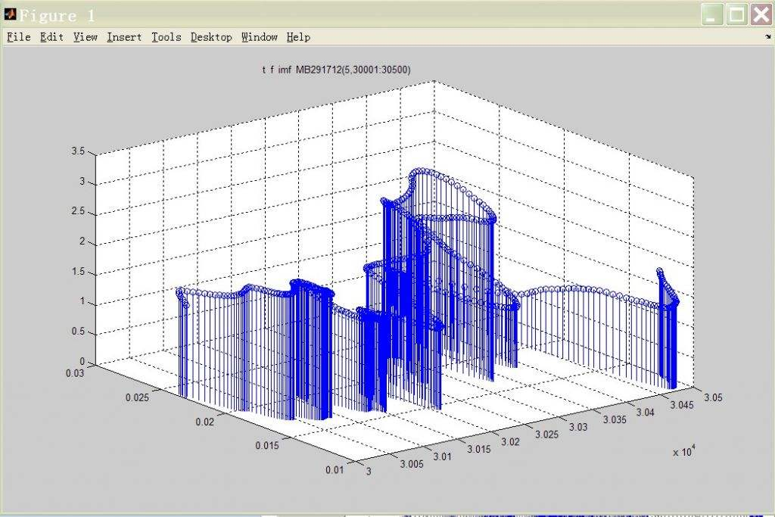
实验分析
数据集
音频处理
音频片段转换为 采样率为 8KHz ，16位深的单通道WAV格式文件
从中随机截取一个5秒的连续片段
将音频片段转换为 166*120 的时频谱
使用PCA对时频谱进行降维
标准化

Slide 30
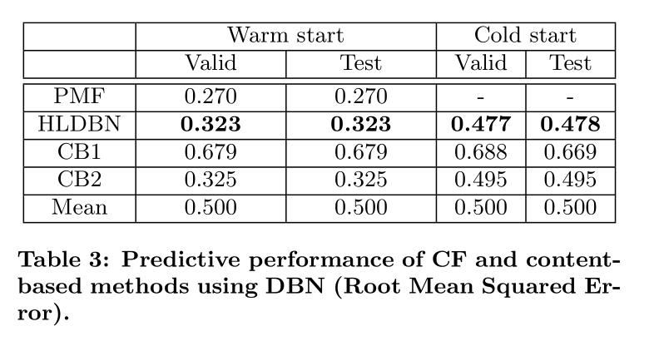
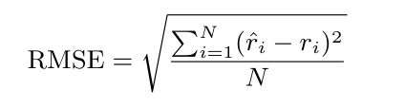
实验分析
实验结果
评价指标
当矩阵随机地用0、1赋值时RMSE = 0.707，全部用0.5赋值时 RMSE = 0.5

Slide 31
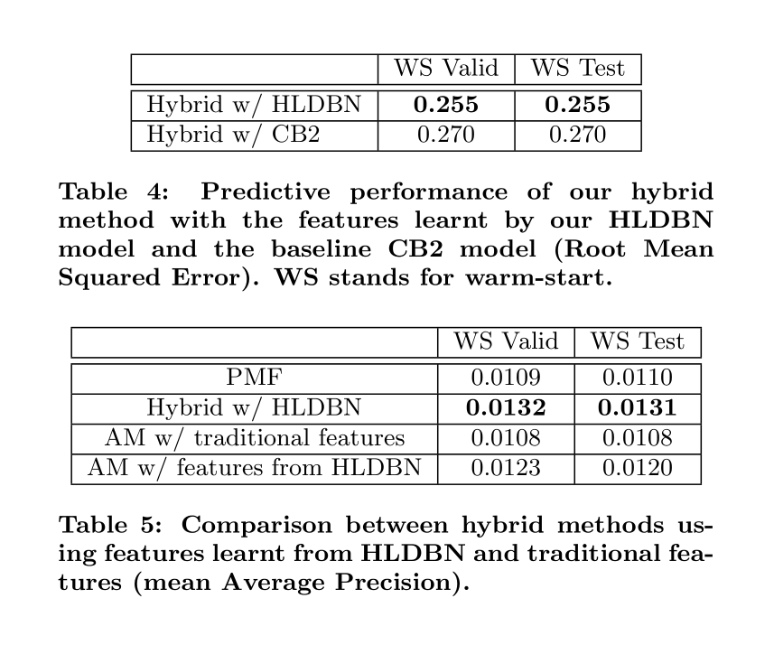
实验分析
实验结果
Notes:
混合模型对比
与第一篇论文中的模型的对比
RMSE 和 MAP

Slide 32

演示完毕 感谢聆听

